Slide 1
Jornada INTERNACIONAL de direito Gramado 16/06/18
Prof. Luiz Dellore
Atipicidade das medidas executivas: pode o juiz suspender a CNH, passaporte e cartão de crédito do devedor?

Slide 2
www.dellore.com e www.tudodoncpc.com.br
facebook.com/luizdellore/ (Prof Luiz Dellore)
Instagram: @luizdellore
Twitter: @dellore
LinkedIn: Luiz Dellore
Mestre e doutor em processo civil pela USP e mestre em constitucional pela PUC/SP.
Advogado concursado da Caixa Federal. Ex-assessor de Ministro no STJ.
Professor de graduação (Mackenzie), mestrado e doutorado (Fadisp), especialização (EPD) e cursos preparatórios (Saraiva Aprova e CPJur).
Autor da Editora Foco
Membro de associações de processo civil (IBDP e Ceapro).

Slide 3
#novocpc:
em vigor desde 18/3/16
Notes:
3

Slide 4
1) Estrutura do NCPC
Notes:
4

Slide 5
PARTE GERAL
LIVRO I
DAS NORMAS PROCESSUAIS CIVIS
LIVRO II
DA FUNÇÃO JURISDICIONAL
LIVRO III
DOS SUJEITOS DO PROCESSO
LIVRO IV
DOS ATOS PROCESSUAIS
LIVRO V
DA TUTELA PROVISÓRIA
LIVRO VI
FORMAÇÃO, SUSPENSÃO E EXTINÇÃO DO PROCESSO
Notes:
5

Slide 6
PARTE ESPECIAL (art. 318)
LIVRO I
DO PROCESSO DE CONHECIMENTO E DO CUMPRIMENTO DE SENTENÇA
LIVRO II
DO PROCESSO DE EXECUÇÃO
LIVRO III
DOS PROCESSOS NOS TRIBUNAIS E DOS MEIOS DE IMPUGNAÇÃO DAS DECISÕES JUDICIAIS
LIVRO COMPLEMENTAR (art. 1.045)
DAS DISPOSIÇÕES FINAIS E TRANSITÓRIAS
Notes:
6

Slide 7
2) Art. 139, IV: atipicidade das medidas executivas para o cumprimento de obrigações
Notes:
7

Slide 8
Existe,
no processo civil brasileiro,
o “ganha mas não leva”?
Por quê?
Notes:
8

Slide 9
DOS PODERES, DOS DEVERES E DA RESPONSABILIDADE DO JUIZ
Art. 139. O juiz dirigirá o processo conforme as disposições deste Código, incumbindo-lhe:
I - assegurar às partes igualdade de tratamento;
II - velar pela duração razoável do processo;
III - prevenir ou reprimir qualquer ato contrário à dignidade da justiça e indeferir postulações meramente protelatórias;
IV - determinar todas as medidas indutivas, coercitivas, mandamentais ou sub-rogatórias necessárias para assegurar o cumprimento de ordem judicial, inclusive nas ações que tenham por objeto prestação pecuniária;
O que isso significa, na prática?
Notes:
9

Slide 10
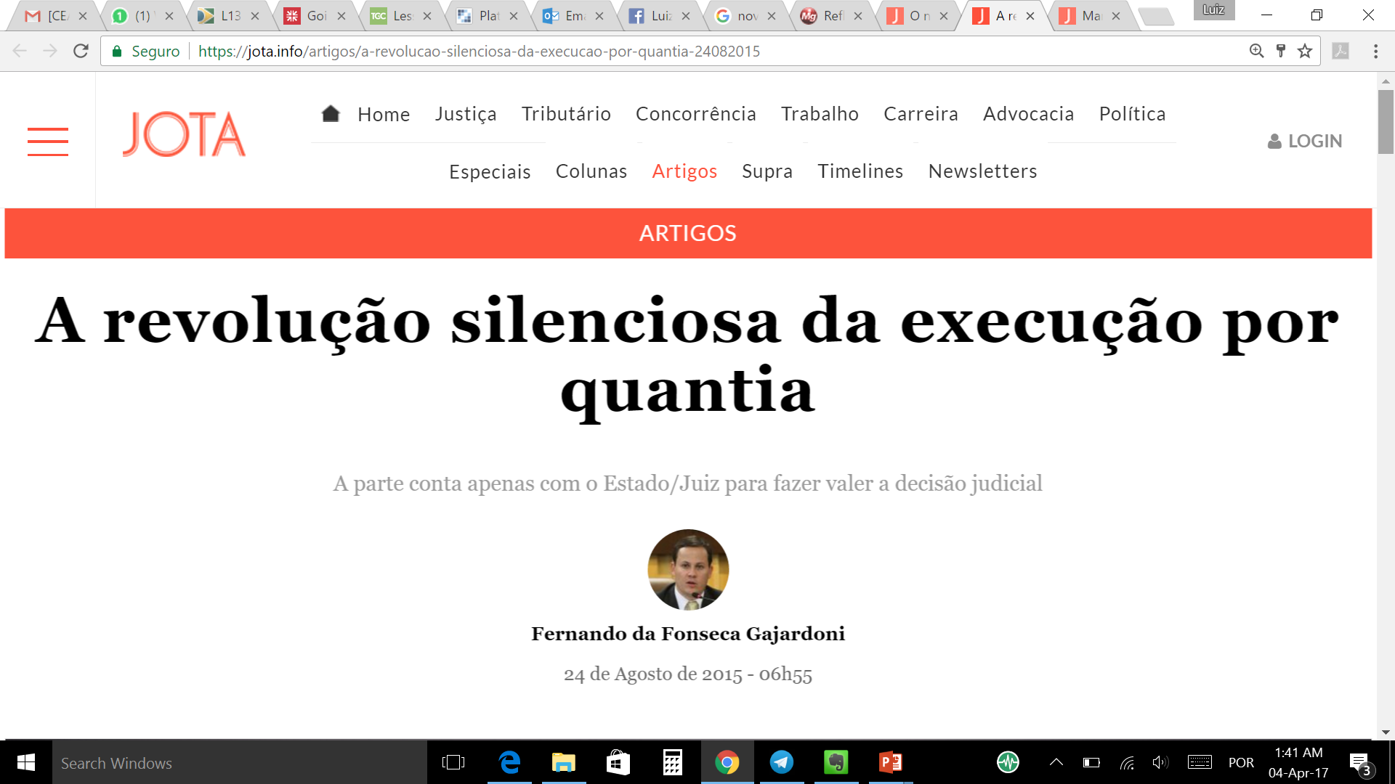
https://jota.info/artigos/a-revolucao-silenciosa-da-execucao-por-quantia-24082015

Slide 11
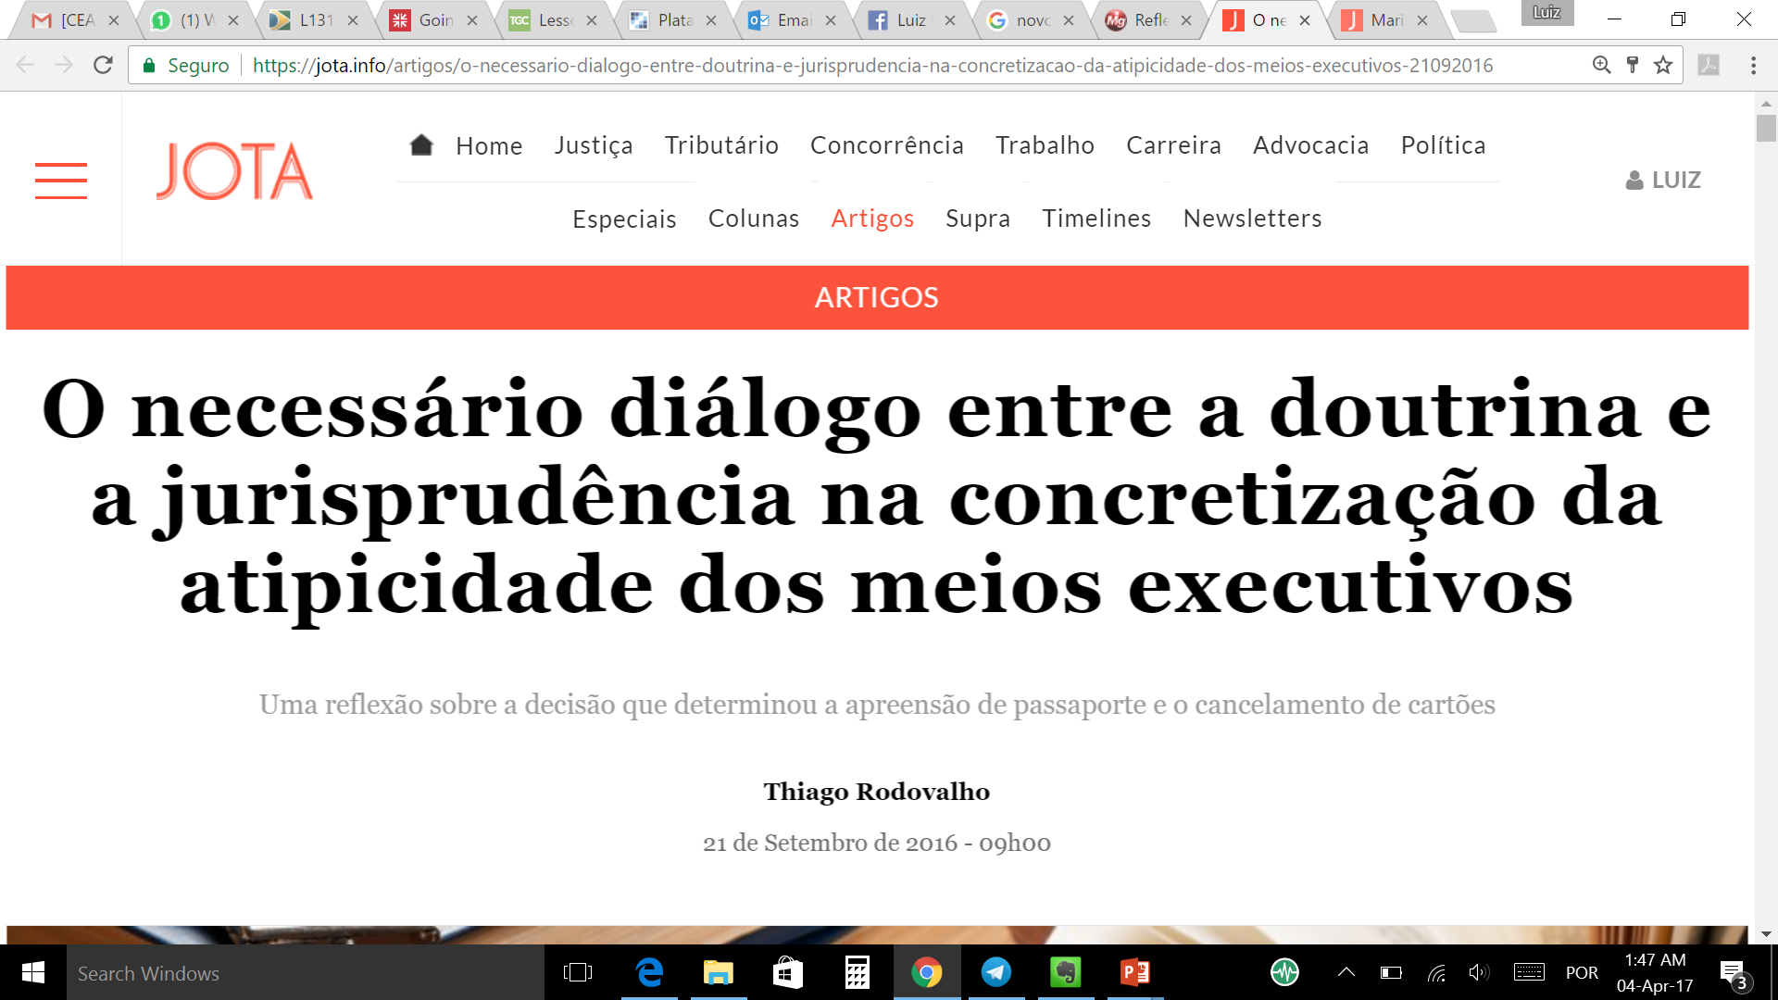
https://jota.info/artigos/o-necessario-dialogo-entre-doutrina-e-jurisprudencia-na-concretizacao-da-atipicidade-dos-meios-executivos-21092016

Slide 12
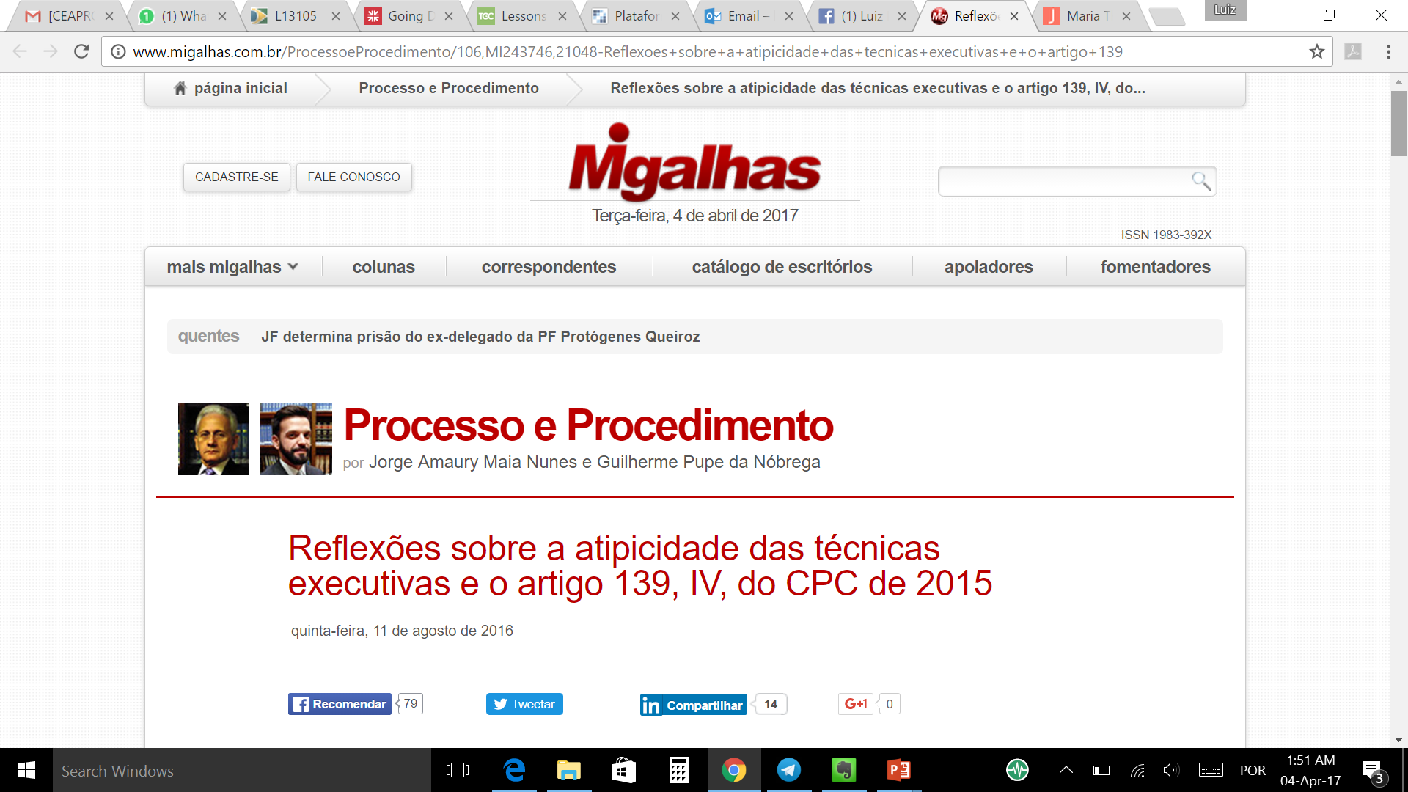
http://www.migalhas.com.br/ProcessoeProcedimento/106,MI243746,21048-Reflexoes+sobre+a+atipicidade+das+tecnicas+executivas+e+o+artigo+139

Slide 13
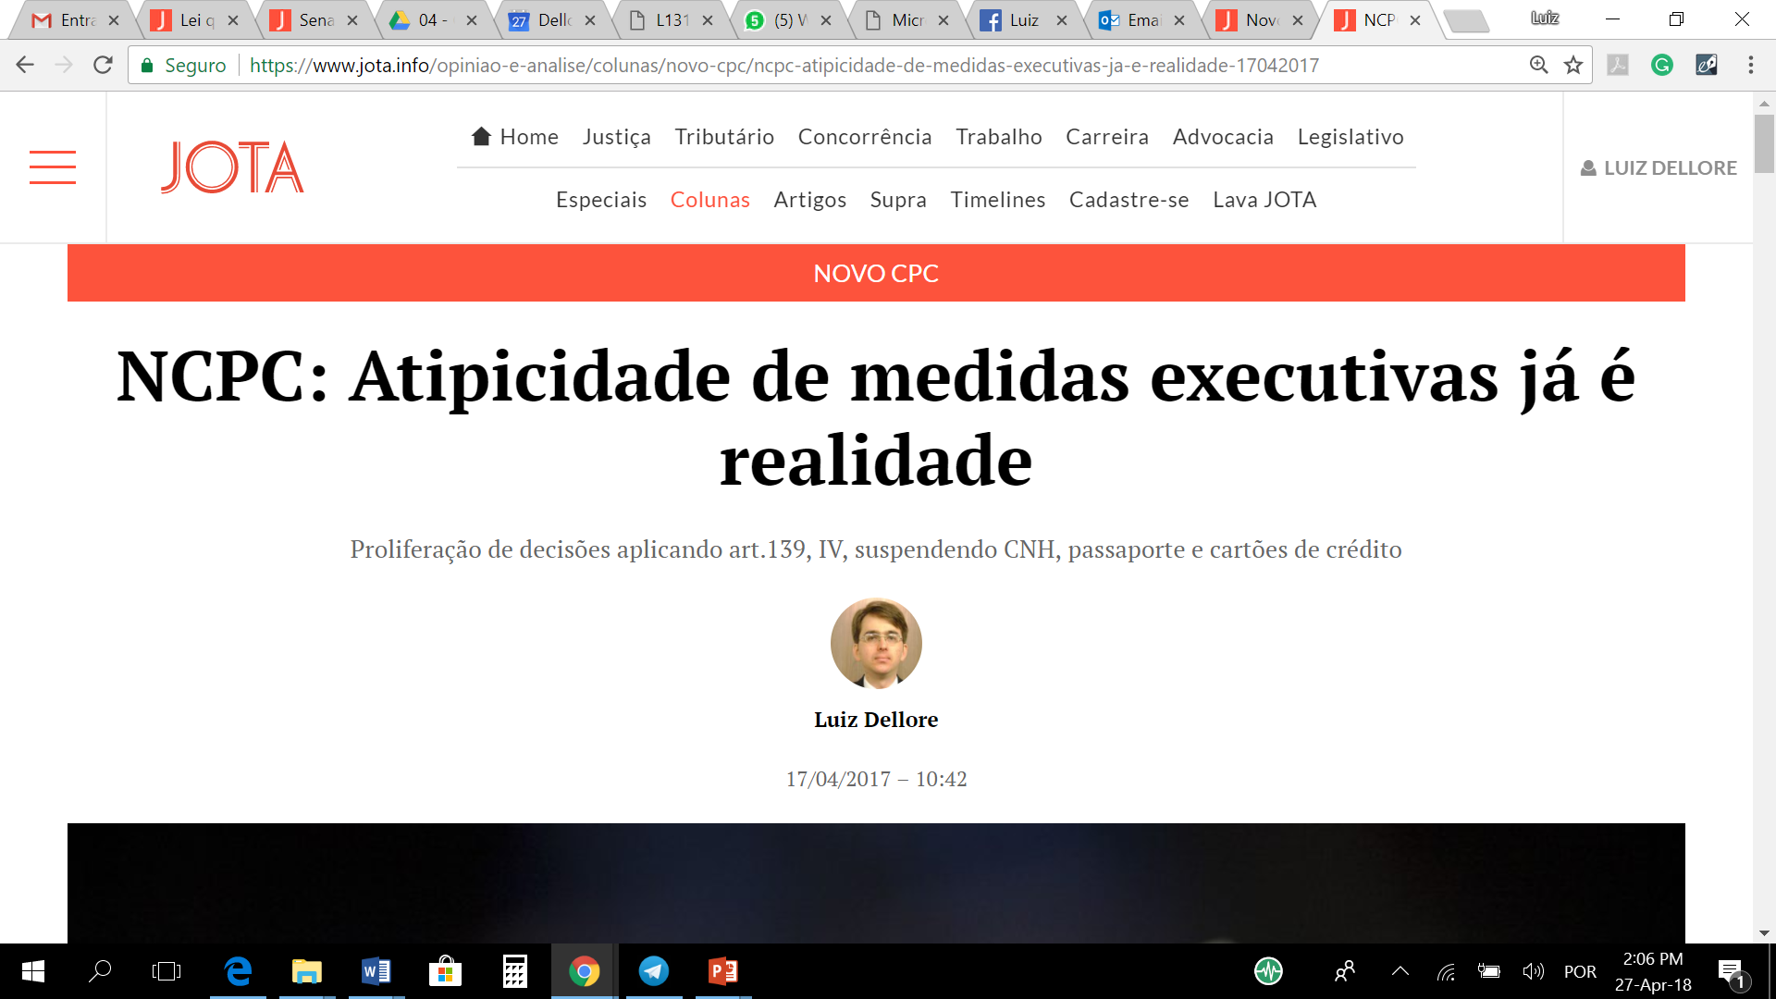
https://www.jota.info/opiniao-e-analise/colunas/novo-cpc/ncpc-atipicidade-de-medidas-executivas-ja-e-realidade-17042017

Slide 14
Debate online:
https://www.youtube.com/watch?v=52_09BcGwDg
- posições divergentes expostas no debate

Slide 15
Processo nº: 4001386-13.2013.8.26.0011 - Execução de Título Extrajudicial
(...) Se o executado não tem como solver a presente dívida, também não recursos para viagens internacionais, ou para manter um veículo, ou mesmo manter um cartão de crédito. Se porém, mantiver tais atividades, poderá quitar a dívida, razão pela qual a medida coercitiva poderá se mostrar efetiva.
Assim, como medida coercitiva objetivando a efetivação da presente execução, defiro o pedido formulado pelo exequente, e suspendo a Carteira Nacional de Habilitação do executado (...), determinando, ainda, a apreensão de seu passaporte, até o pagamento da presente dívida. Oficie-se ao Departamento Estadual de Trânsito e à Delegacia da Polícia Federal.
Determino, ainda, o cancelamento dos cartões de crédito do executado até o pagamento da presente dívida.
Oficie-se às empresas operadoras de cartão de crédito Mastercard, Visa,
Elo, Amex e Hipercard, para cancelar os cartões do executado. (...) Int.
Notes:
15

Slide 16
Processo Civil

Slide 17
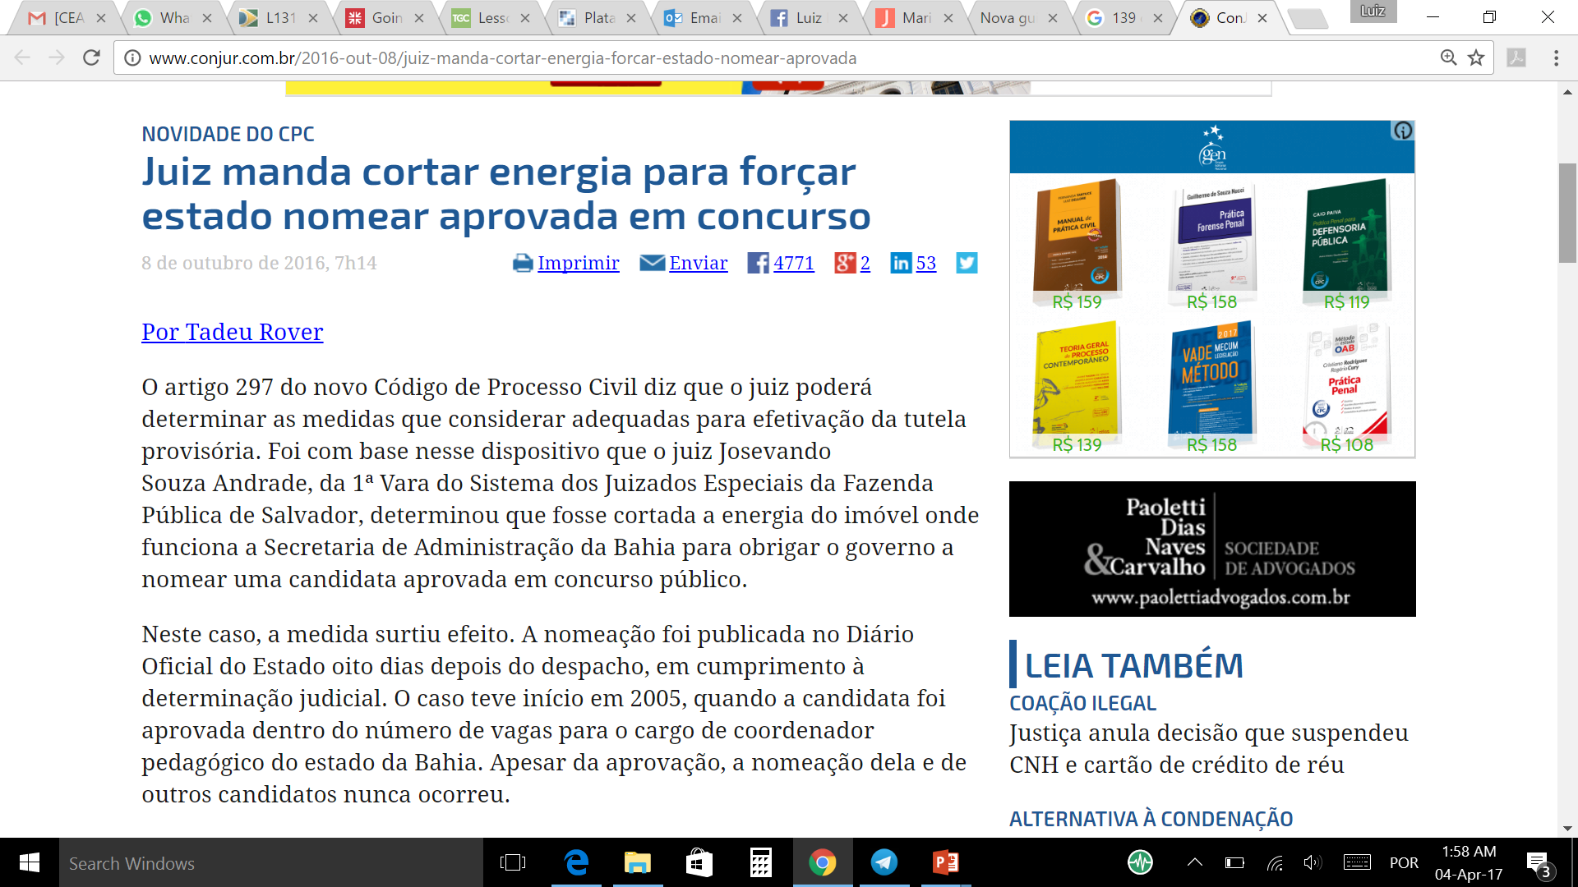
Processo 8001293-26.2015.8.05.0001

Slide 18
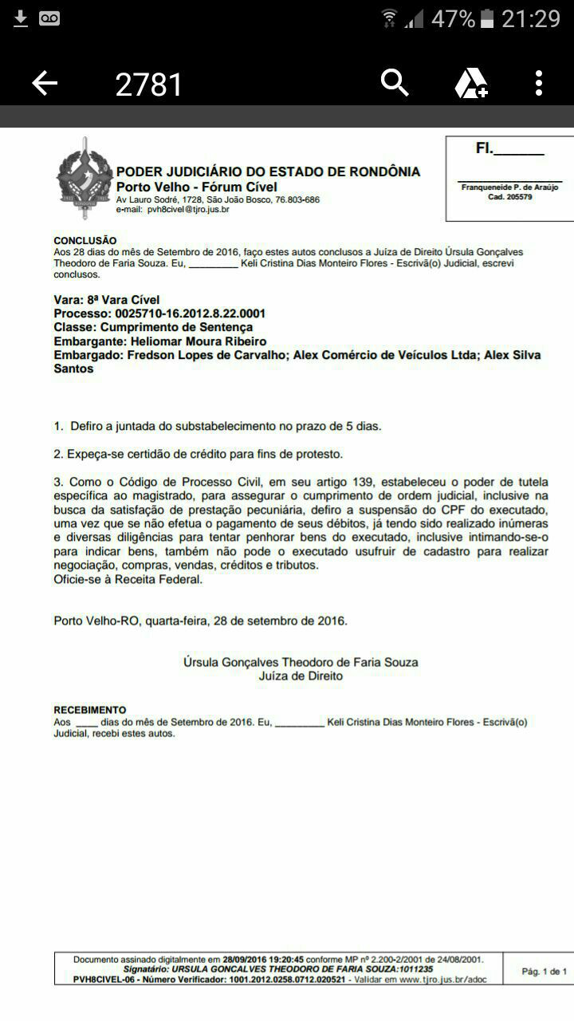

Slide 19
HABEAS CORPUS. EXECUÇÃO DE ALIMENTOS. SUSPENSÃO DA HABILITAÇÃO PARA DIRIGIR VEÍCULO AUTOMOTOR. AUSÊNCIA DE ILEGALIDADE. (…)
No caso, a determinação judicial de suspensão da habilitação para dirigir veículo automotor não ocasiona ofensa ao direito do paciente, que segue podendo ir e vir (art. 5o, XV, da CF). (…)
Trata-se de providência tendente a assegurar efetividade à decisão que condenou o devedor ao pagamento de pensão, e que se justifica plenamente, porque a situação enfrentada é de natureza singular, já que, não obstante todas as providências adotadas pela parte credora, não houve êxito na cobrança dos alimentos devidos, tudo indicando que o executado tem condições de contribuir com alimentos, mas opta por deixar a prole passar necessidades. (…)
Não há que se cogitar de imposição de pena perpétua, uma vez que a matéria tratada possui natureza civil e cessará tão logo adimplida a obrigação do devedor, não sendo necessário maior esforço para concluir que direito deve prevalecer no cotejo entre o direito à vida e à existência digna e o de dirigir veículo automotor. ORDEM DENEGADA. (TJRS, HC 0431358-49.2016.8.21.7000, 8ª Câmara Cível, Des Ricardo Moreira Lins Pastl).
Notes:
19

Slide 20
Notes:
20

Slide 21
Notes:
21

Slide 22
Síntese do RHC 97876, j. 5/6/18
- Não cabe HC para discutir a retirada de CNH, pois isso não importa em violação do direito de ir e vir
Portanto, não houve decisão do STJ quanto ao mérito da CNH
- Cabe HC para discutir a retenção de passaporte, pois isso importa em violação ao direito de ir e vir
Apenas em casos excepcionalíssimos é possível reter o passaporte
Nada foi decidido quanto a cartão de crédito ou outras medidas atípicas
Notes:
22

Slide 23
Afinal,
qual o limite
das medidas atípicas?
Notes:
23

Slide 24
Obrigado!
Prof. Luiz Dellore
www.dellore.com e www.tudodoncpc.com.br
Instagram: @luizdellore
Facebook.com/luizdellore
Twitter: @dellore
LinkedIn: Luiz Dellore
Cupom de desconto para o site da Editora Foco: profdellore

